Slide 1

Hur mår leken?
Jenni Vartiainen, Helsingfors universitet
Lekens betydelse och kultur
@jenni_vartiainen_phd

Slide 2

Vilken var din favoritlek som barn?

Slide 3
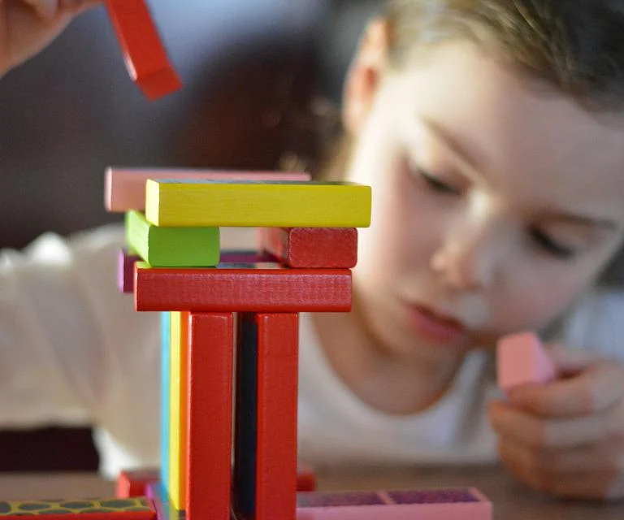
Vad är lek?

Slide 4
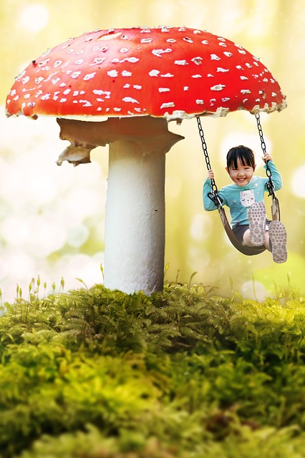
Lek är ett mycket välundersökt fenomen
Psykologi
Biologi
Antropologi
Sociologi
Pedagogik
…

Slide 5
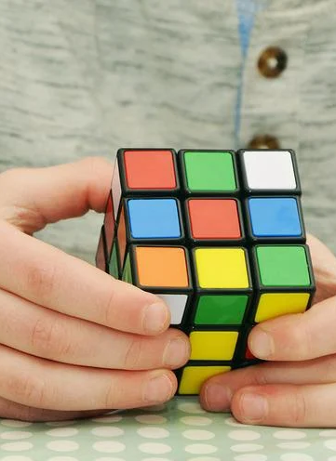

Det finns bara en sak som lekforskare är eniga om...

Slide 6
Det finns bara en sak som lekforskare är eniga om...
och det är att de är oeniga om vad
lek egentligen är

Slide 7
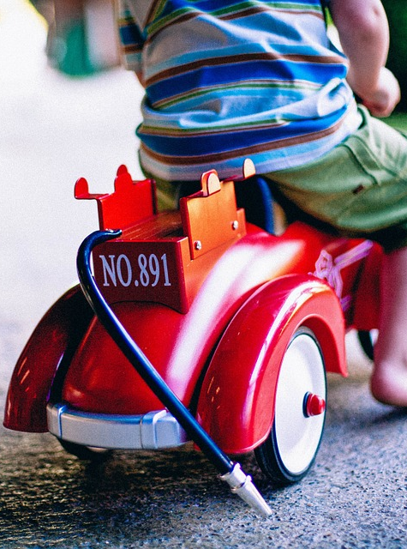
Lekens egenskaper
(Gray, 2009)
Frivillig och självstyrd
Inre motivation
Följer regler som förhandlas fram
Fantasifull
Uppstår i ett aktivt och vaket men stressfritt tillstånd
Notes:
De mest vedertagna kännetecknen för lek
Barnarbete och barnslaveri har varit perioder utan lek

Slide 8
Vi lever i en tid då barnen har mer tid och möjligheter att leka än någonsin tidigare...

Slide 9
Ändå leker barn idag mindre än någonsin
(Gray, 2018)

Slide 10
Vart tog leken vägen?

Slide 11
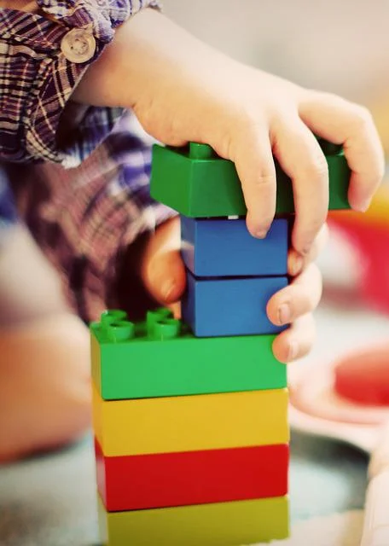
Lek är alltid beroende av tid, plats, personer och kultur
Barn leker på olika sätt i olika tider.

Slide 12
Lek är alltid beroende av tid, plats, personer och kultur
Barn leker på olika sätt i olika tider.
Samtidigt återkommer liknande element i lekarna

Slide 13
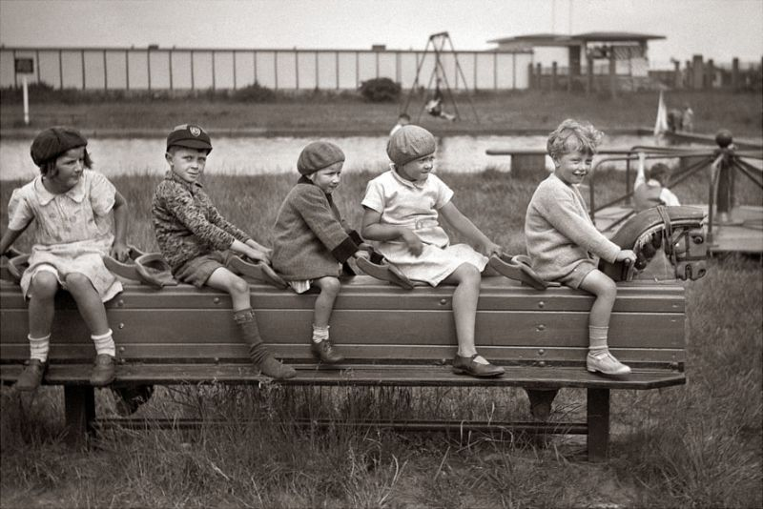
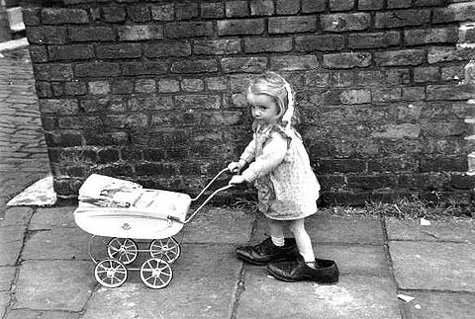
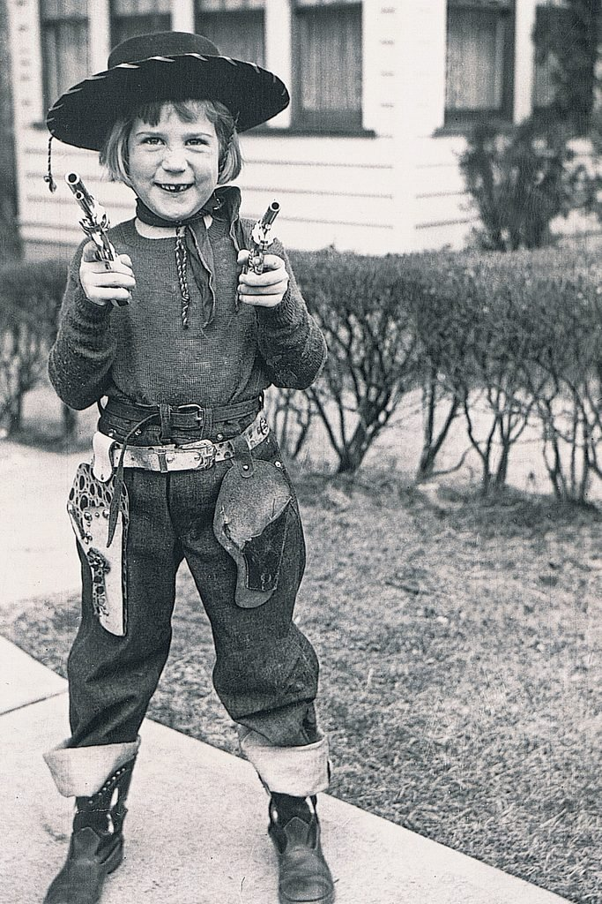
Lek på 1950-talet

Slide 14
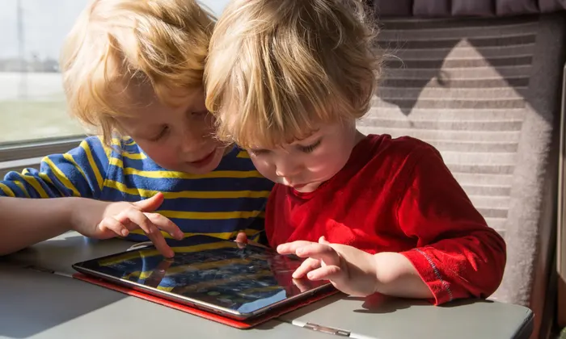
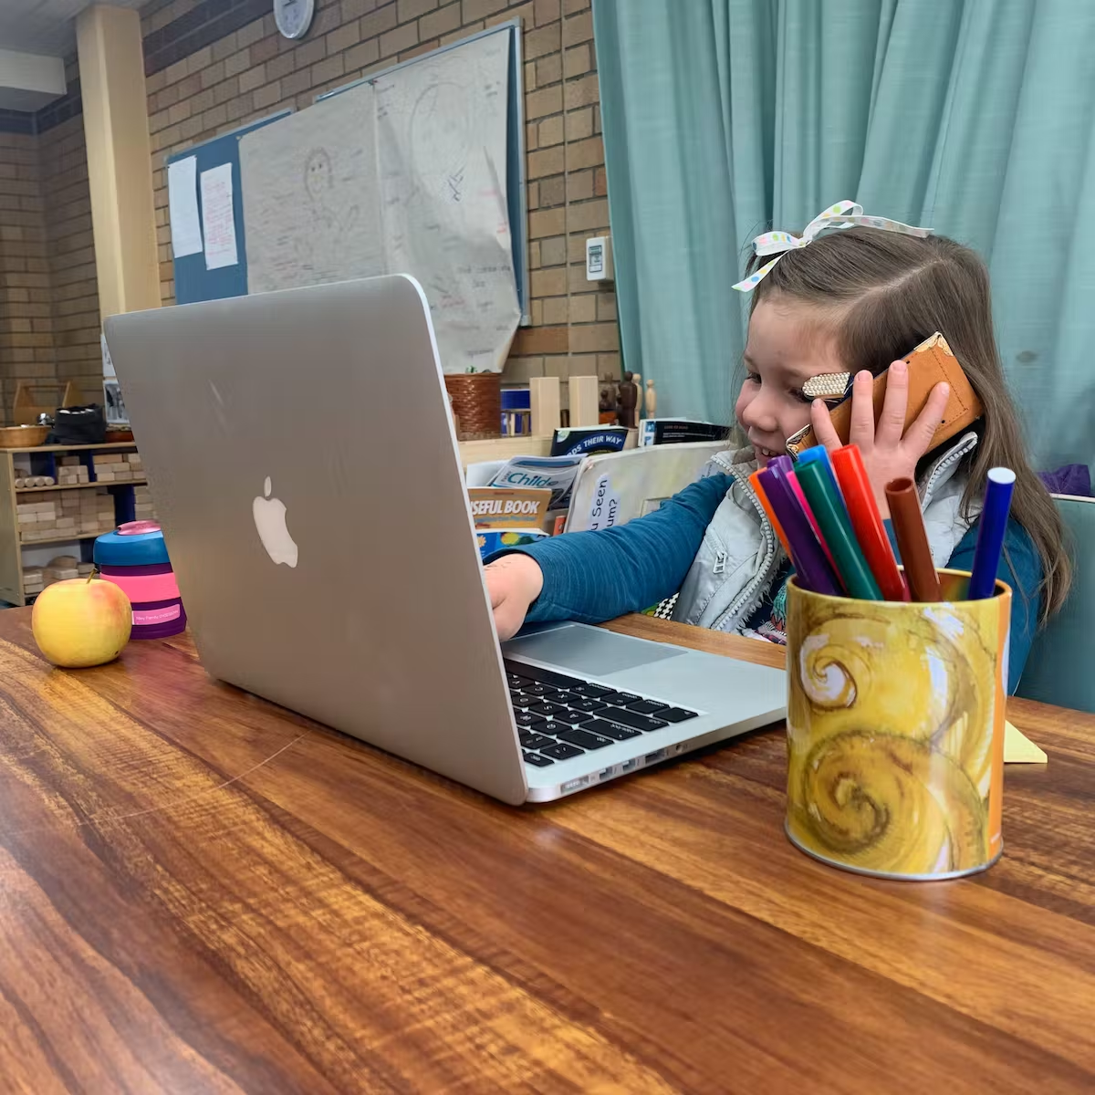
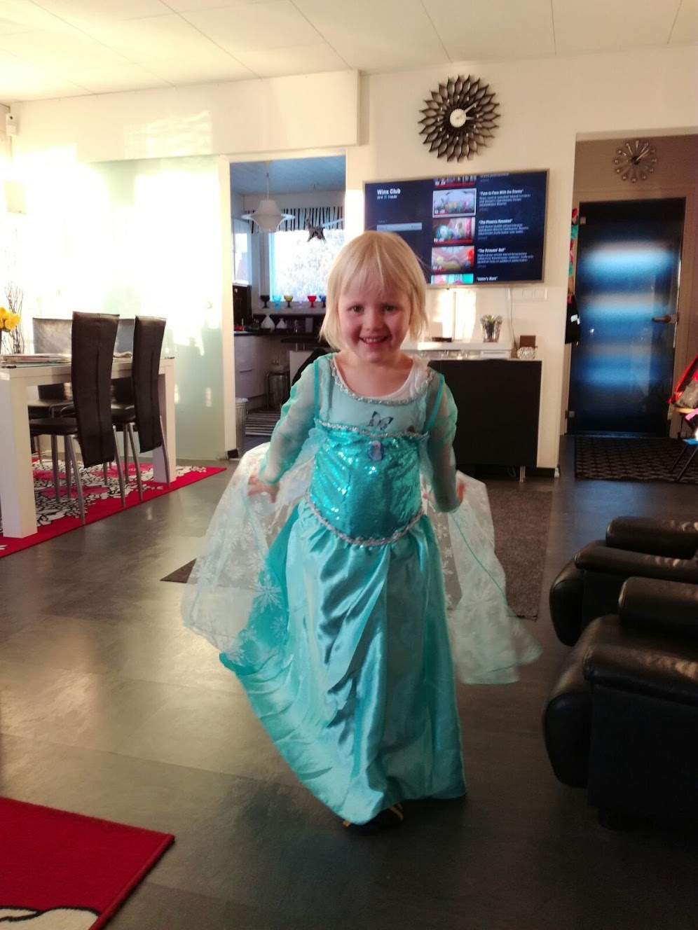
Lek på 2020-talet

Slide 15
Vad i vår samtida kultur
får barn att sluta leka?

Slide 16
Delorsaker till att leken försvinner (Gray, 2015)
Notes:
“1) self chosen and self directed; 2) intrinsically motivated; 3) structured by mental rules; 4) imaginative; and 5) produced in an active, alert, but unstressed frame of mind”
(Gray, 2009: 480).

Slide 17
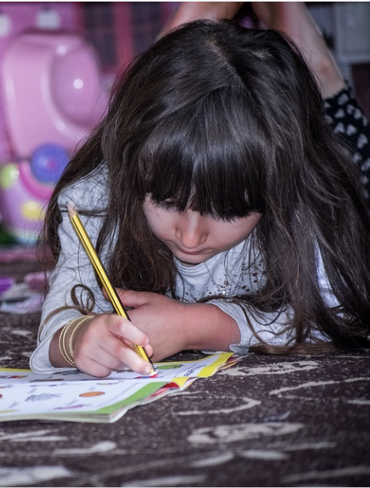
Delorsaker till att leken försvinner (Gray, 2015)
Överbetoning av akademiska färdigheter
Notes:
“1) self chosen and self directed; 2) intrinsically motivated; 3) structured by mental rules; 4) imaginative; and 5) produced in an active, alert, but unstressed frame of mind”
(Gray, 2009: 480).

Slide 18
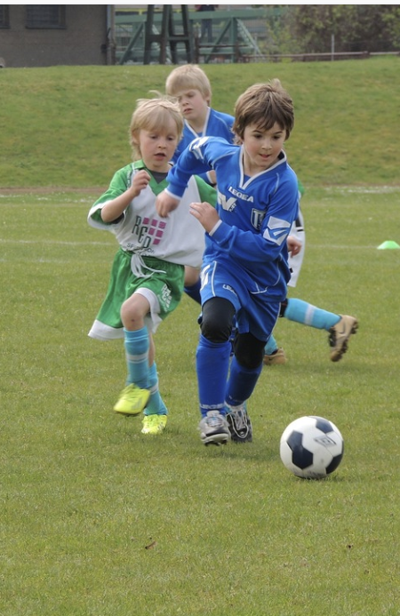
Delorsaker till att leken försvinner (Gray, 2015)
Överbetoning av akademiska färdigheter
Överdriven strukturering av barnens fritid

Slide 19

Delorsaker till att leken försvinner (Gray, 2015)
Överbetoning av akademiska färdigheter
Överdriven strukturering av barnens fritid
Inlärningskrav spiller över på fritiden och vuxnas roll överbetonas
Notes:
Barn förväntas lära sig hela tiden; i västvärlden ges den vuxnas roll alltför stort utrymme.
Barnet lär sig endast av en vuxen. Lärande som sker i barns inbördes lek värderas inte i samma utsträckning.

Slide 20

Delorsaker till att leken försvinner (Gray, 2015)
Överbetoning av akademiska färdigheter
Överdriven strukturering av barnens fritid
Inlärningskrav spiller över på fritiden och vuxnas roll överbetonas
Ökad rädsla och överbeskydd
Notes:
Medierna föder irrationella rädslor. Färre barn som leker tillsammans ökar känslan av risk.

Slide 21
I takt med att leken har minskat har psykisk ohälsa bland allt yngre ökat
Notes:
Barns och ungas upplevelse av kontroll över sina egna liv har minskat avsevärt. Bristen på känsla av kontroll leder till depression och ångest. Minskad empati. Korrelationen bevisar förstås inte orsakssamband, men ger skäl att misstänka en koppling.

Slide 22

Leken är helt beroende av kulturen
Det är vi som formar vår kultur!
Det är vi som skapar förutsättningarna för lek!

Slide 23
Lekvänliga miljöer i småbarnspedagogiken
Notes:
Leken är i praktiken det enda tillfälle då barnet verkligen kan ha kontroll. Vad händer om även det tas ifrån dem?

Slide 24
Tre perspektiv
Leken är hela daghemsgemenskapens angelägenhet
Miljön inbjuder till långvarig lek
Den vuxnas delaktighet i leken

Slide 25
Lek är inte en ”fri” aktivitet enbart för barn – utan en gemensam kulturell insats
för hela daghemsgemenskapen,
både barn och vuxna.
(Lindqvist, 1995)
Notes:
Leken är i praktiken det enda tillfälle då barnet verkligen kan ha kontroll. Vad händer om även det tas ifrån dem?

Slide 26

Leken genomsyrar hela dagen och formar
daghemmets verksamhetskultur
Dagens rytm
Lek
Det är avgörande att varje vuxen förbinder sig till att främja leken

Slide 27
Var börjar leken?

Slide 28
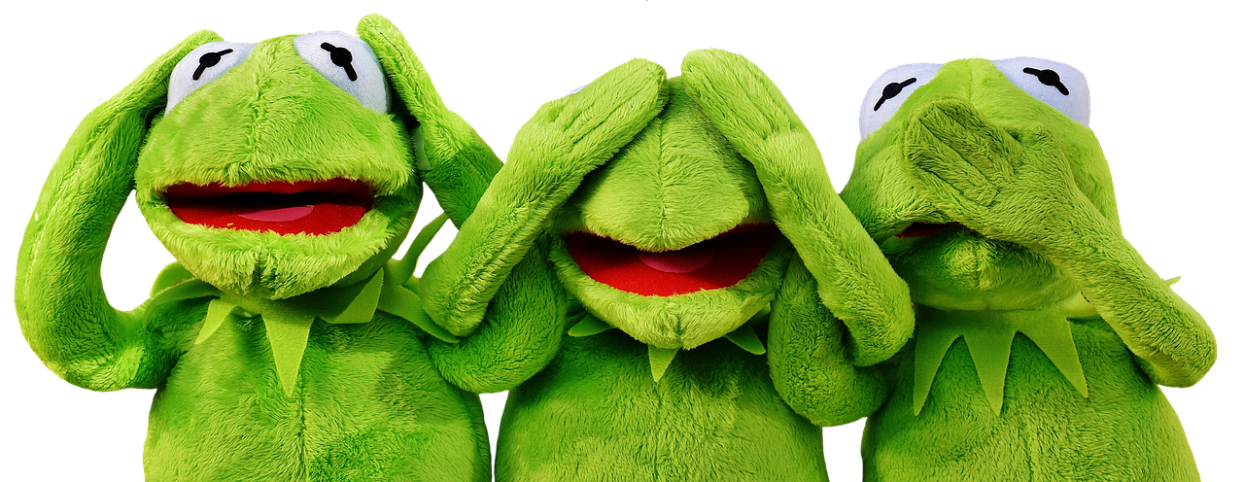
Leken tar sin början i den vuxnas inställning
Var får man leka? När får man leka? Vilka lekar kan olika barn delta i? Vilka ljud får förekomma i leken? Vilka rörelser tillåts i leken?

Slide 29
Vanliga regler kopplade till lek
”Bara en lek i taget. Leksakerna får inte blandas”
Städningen oroar
”Ta bara en liten lek”
Tiden är knapp och städningen skapar stress
”Man får inte byta lek”
Barnet måste orka koncentrera sig på den valda leken
”Kom in här och klipp det här först, gå på toaletten emellan...”
Man strävar efter långvarig lek, men den vuxna får avbryta leken när som helst
”Vi tar bara så lite leksaker att vi orkar städa undan dem”

Slide 30
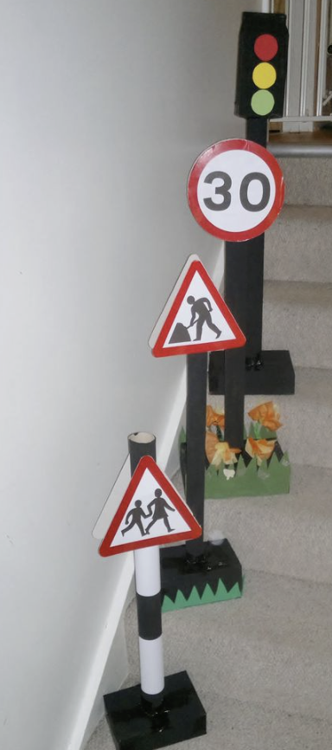
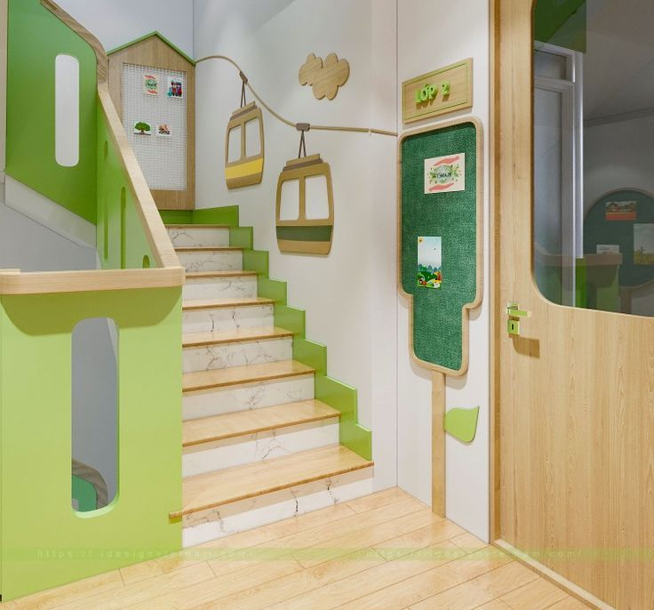
Vilken sorts inbjudan till lek möter barnet i hallen på morgonen?
Leken ska börja i samma stund som barnet kliver in genom daghemmets dörrar.
Varje moment i småbarnspedagogiken kan mer eller mindre kopplas till lek och lekfullhet (Van Oers, 2014)

Slide 31
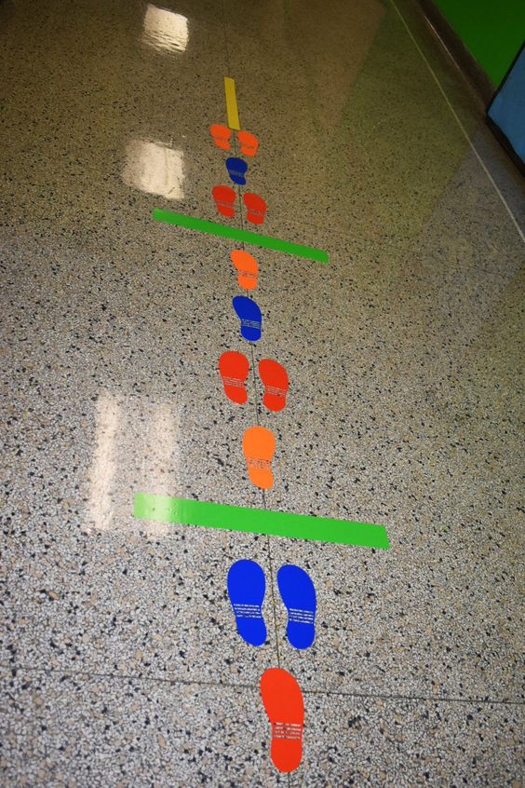
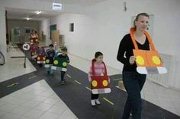
Exempel: Förflyttningar
Hur kan förflyttningar stödja långvarig lek?

Slide 32
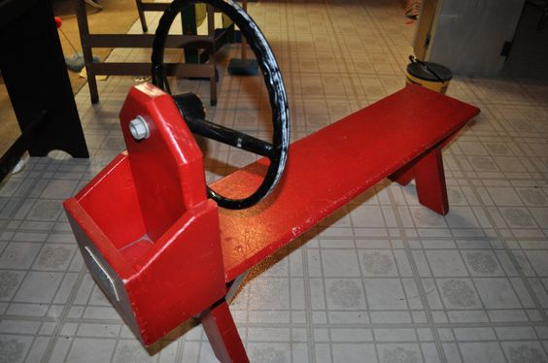
Exempel: Påklädningssituation
Vilka element kan läggas till i hallen för att stödja övergången från innelek till utelek?
Vad skulle barnen kunna ta med sig ut som påminner om leken de just lekt inne?

Slide 33
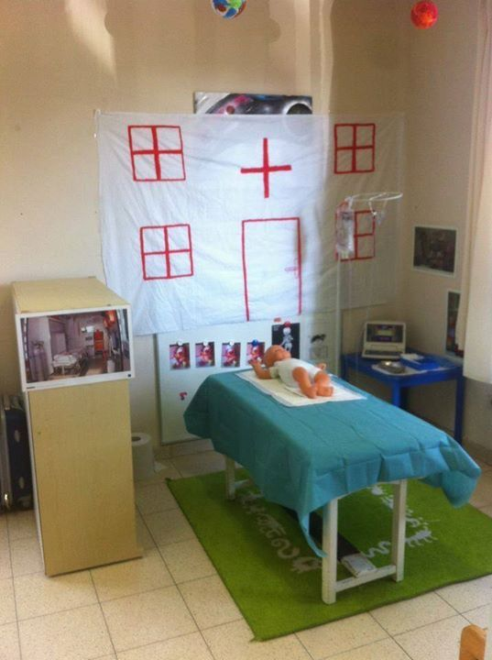
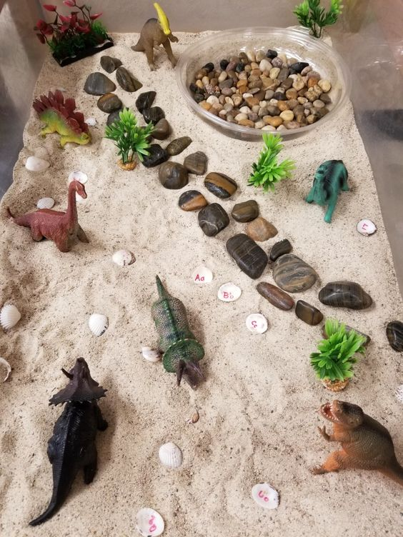
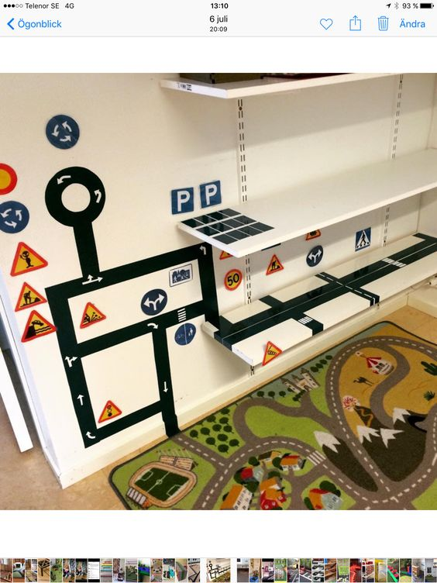
Miljön lockar till lek och uppmuntrar att fortsätta leka
Långvarig lek gynnas av miljöer som erbjuder inbjudande lekmaterial
Vi bygger upp miljön tillsammans med barnen
Vi kompletterar leken allt eftersom tiden går och leken utvecklas
Exempel på material kan vara sådant som redan finns på daghemmet, återvunnet material, naturmaterial samt olika typer av inredningstejp och klistermärken

Slide 34
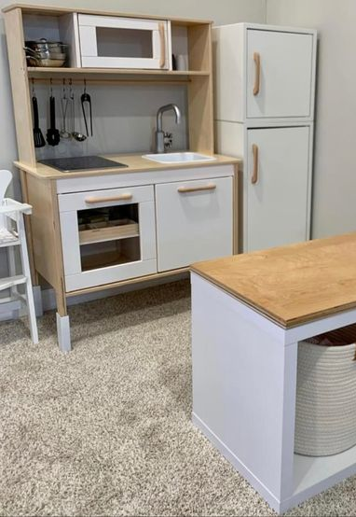
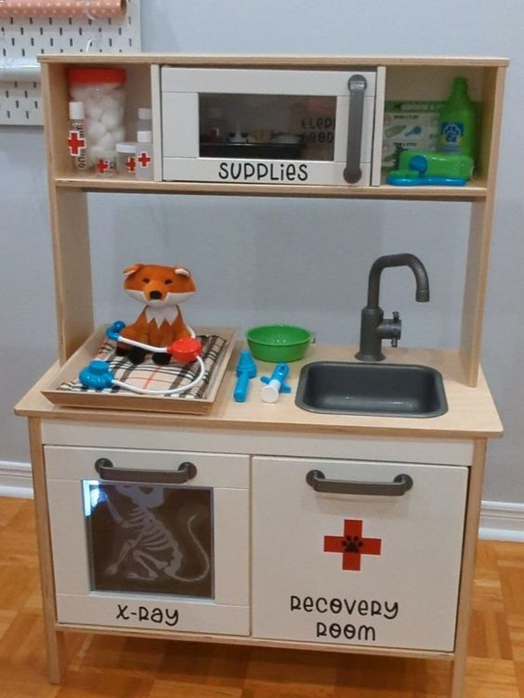
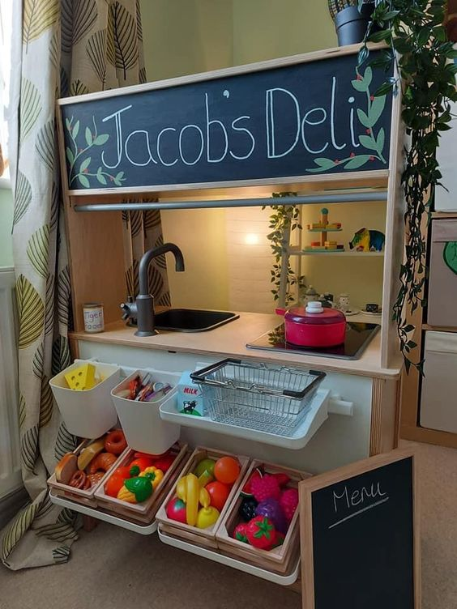
Barnens föränderliga behov
Barnens behov och intressen förändras. Det är viktigt att lekmiljöerna är flexibla och regelbundet uppdateras (Kalliala, 2003)

Slide 35
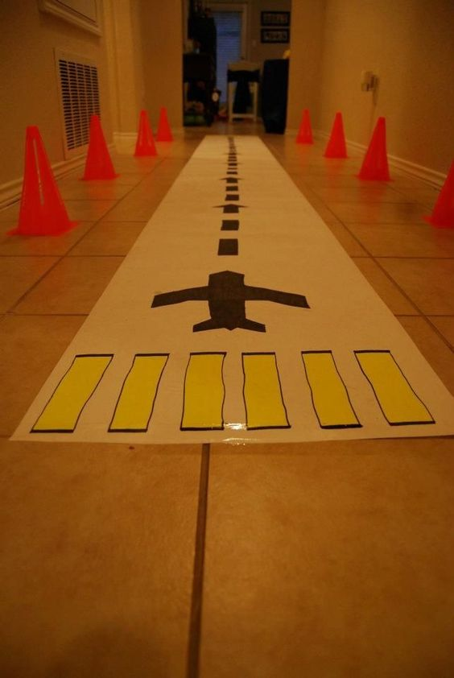
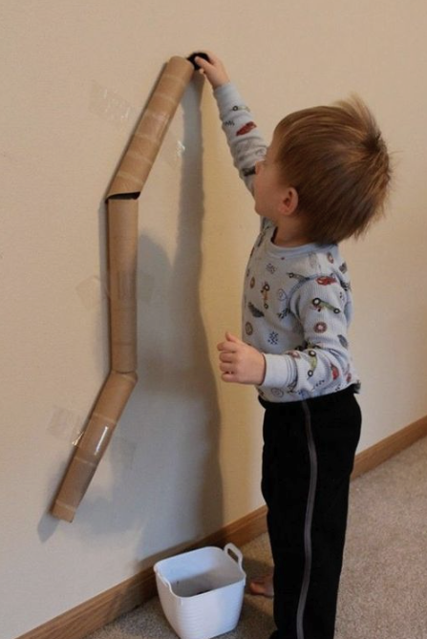
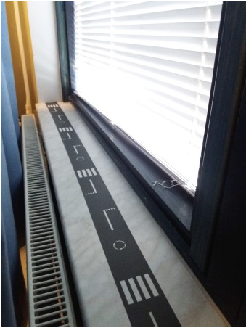
Använd alla ytor (Kalliala, 2003)
Hur möjliggörs leken och dess fortsättning till exempel
I korridoren
På väggen
På fönsterbrädan
Under trappan
I skåpet
…

Slide 36
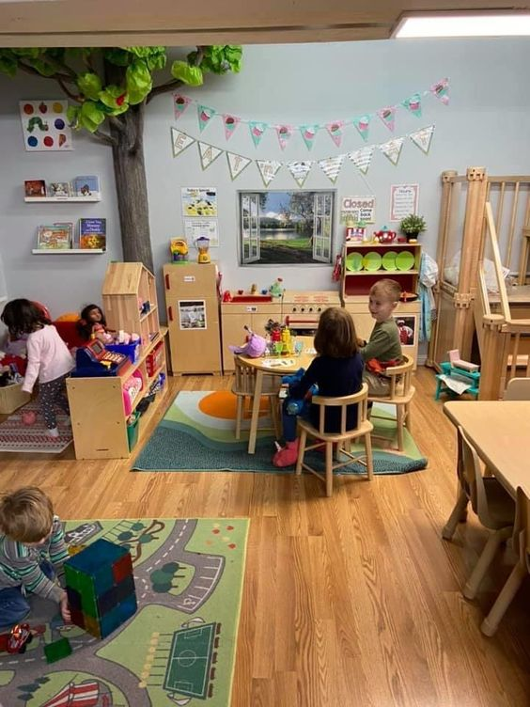
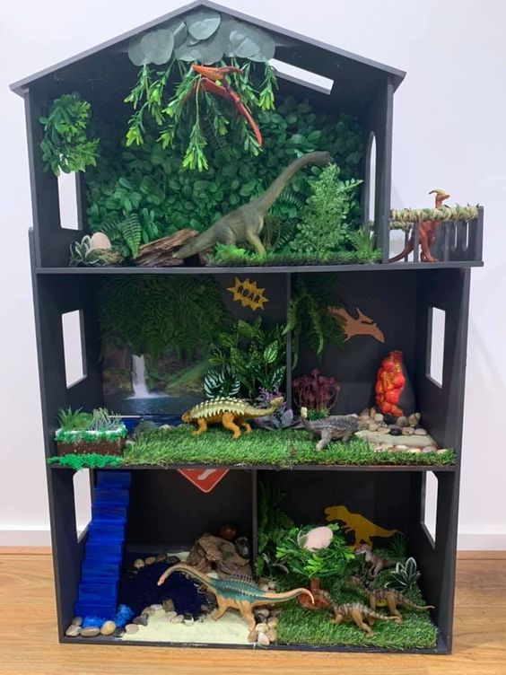
Långvarig lek kräver en plats som upplevs som avskild
Strukturering av rummet kan göras med
Möbler
Mattor
Tejpmarkeringar
Tyger

Slide 37
Den vuxnas deltagande i leken

Slide 38

Barnens lekfärdigheter har försämrats
I nästan 20 år har forskning visat att barns lekfärdigheter har försämrats (Bodrova, 2008)

Slide 39
Det är viktigt att den vuxna deltar i leken
I den finländska kulturen har vuxnas deltagande i leken inte setts som centralt, utan leken har betraktats som något som hör till barnens egen verksamhet (Kangas & Brotherus, 2017)
Endast 3,7 % av dagens aktiviteter bestod av lekar där vuxna stödde leken, medan fri lek utgjorde 41,6 % (Reunamo et al., 2014)
Stöder barnens deltagande i leken
Skapar en känsla av psykologisk trygghet
Främjar utvecklingen av lekfärdigheter
Bidrar till lekens varaktighet
Möjliggör lärande i leken
(Van Oers, 2013; Fleer, 2015; Laevers, 2005)
Notes:
https://www.tandfonline.com/doi/full/10.1080/03004430.2013.806495#d1e427
https://www.tandfonline.com/doi/full/10.1080/03004430.2015.1028393#d1e108

Slide 40
Rädslan för en vuxencentrering och synen på lek som enbart barnets egen aktivitet har lett till att vuxna nästan helt har dragit sig undan från leken
(Kalliala & Tahkokallio 2001)

Slide 41
Vuxenledd lek
≠
vuxnas deltagande i lek

Slide 42
Alla gynnas av att
vuxna deltar i lek!
Särskilt barn med invandrarbakgrund som håller på att utveckla sitt språk – och barn under tre år
(Pursi, 2019; Arvola et al., 2017; Singer 2014)

Slide 43
Sammanfattning

Slide 44
Att utveckla lekmiljön
handlar inte bara om att dekorera rummet, utan kräver förståelse för
barnen som leker
uttalade och outtalade regler
vuxnas attityder och arbetsfördelning
gemenskapens värderingar och vad som uppskattas
lärande genom lek

Slide 45
Vilken sorts värld vill vi skapa för barn att växa och lära sig i?
Vilka är de små steg vi kan börja med?

Slide 46
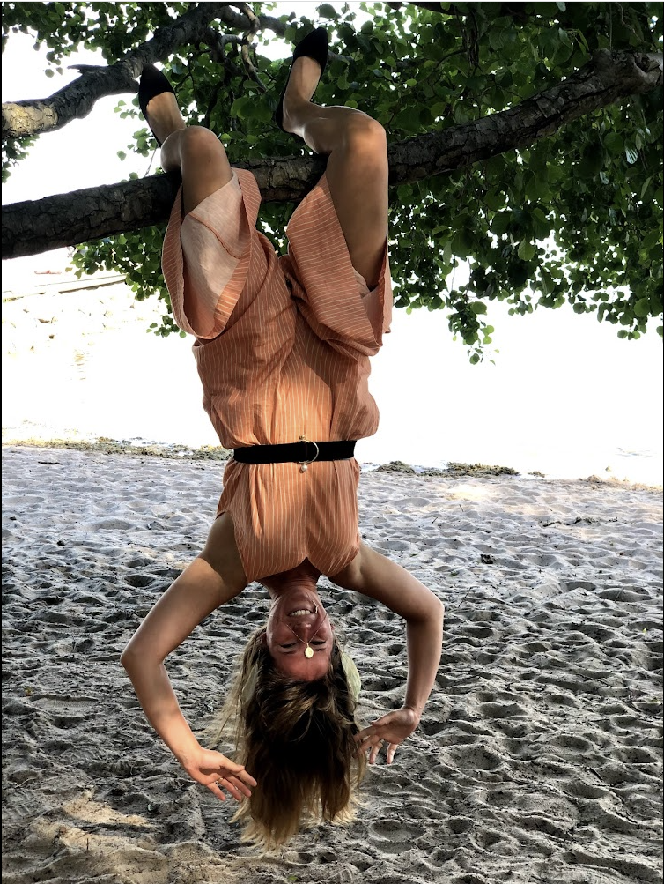
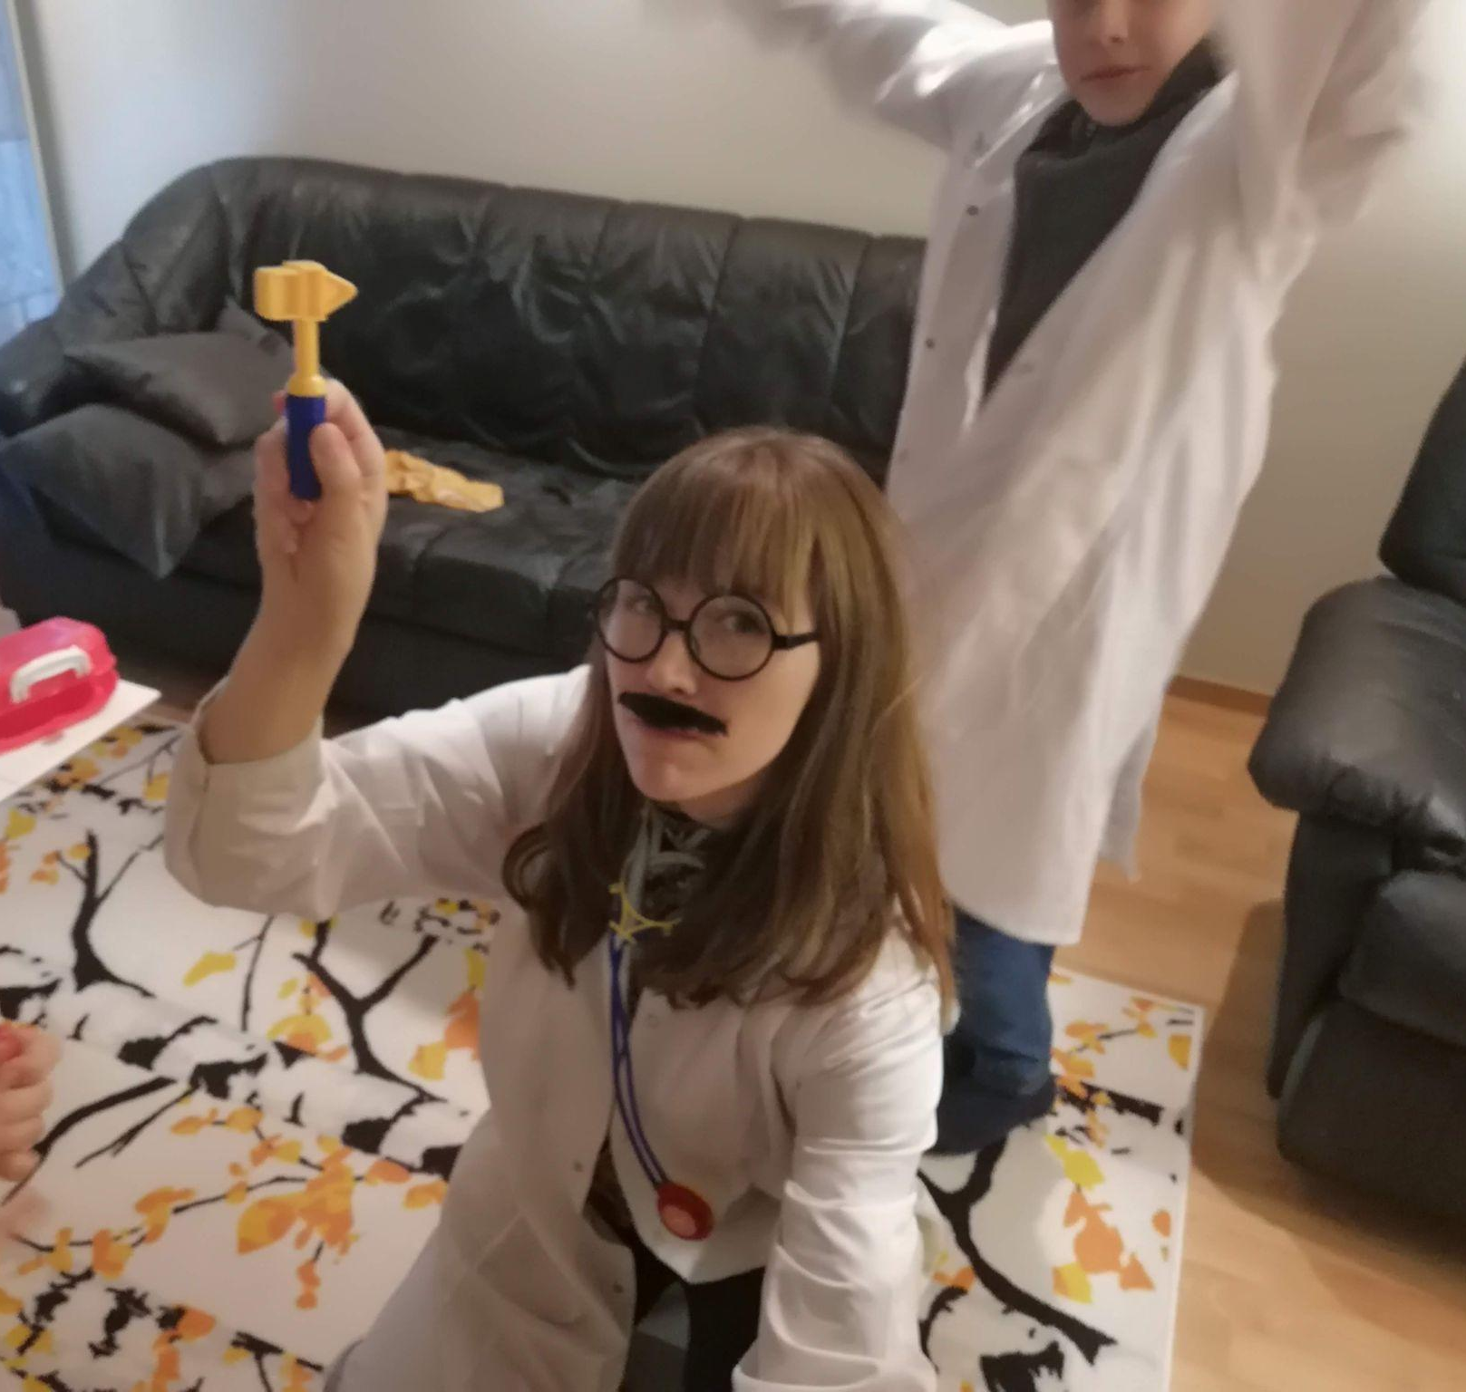
Vem är jag egentligen?
FD, docent Jenni Vartiainen
Forskare, universitetslektor
Lek, utveckling av lekmiljöer och lekfullt lärande, vetenskapsfostran, matematik
Populärvetenskaplig förmedlare: Tiedonjyvä, Eskari-appen, bokserien Tiedeseikkailu
Evig lekare, mamma till två barn och en hund

Slide 47
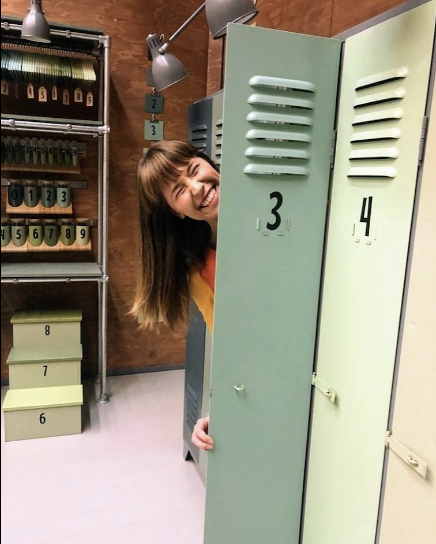
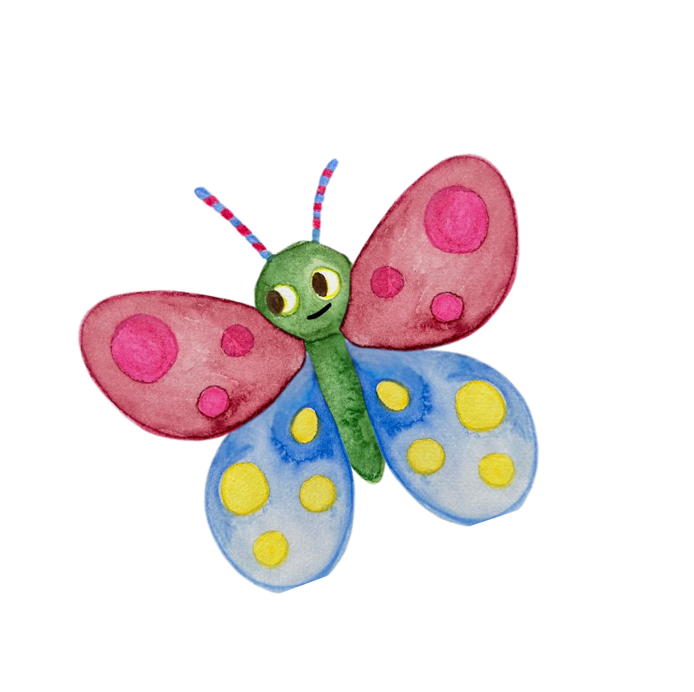
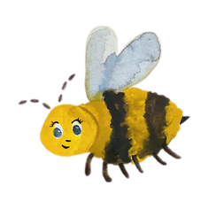

Ett varmt tack!
Jag erbjuder utbildningar om lek till exempel för
utvecklingsdagar, både på plats och på distans
Kontakt:
jenni.vartiainen@helsinki.fi

